Slide 1

Dalla ricerca alla società: l’uso di Moodle nella piattaforma TORINO OPEN TO RARE
Giulia Caron, Giuseppe Ermondi, Francesco Floris, Matteo Rossi Sebastiano
Università degli Studi di Torino
{giulia.caron, giuseppe.ermondi, francesco.floris, matteo.rossisebastiano}@unito.it

Slide 2




Il contesto: TORINO OPEN TO RARE
Rossi Sebastiano et al., Drug Discovery Today, 2022 e ACS Chemical Neuroscience, 2026
https://pubmed.ncbi.nlm.nih.gov/34958957/, e https://pubmed.ncbi.nlm.nih.gov/41657105/
Notes:
TORINO OPEN TO RARE nasce nell’ambito delle attività del MedChemBeyond Lab dell’Università di Torino, dedicate allo studio delle Paraplegie Spastiche Ereditarie.
Nel corso degli anni, il gruppo ha prodotto numerosi modelli computazionali tridimensionali delle proteine coinvolte in queste patologie. Da qui è nata l’esigenza non solo di raccogliere e organizzare queste risorse, ma anche di renderle accessibili e valorizzarle attraverso una piattaforma dedicata.
La IAHSP (Paralisi spastica ascendente ereditaria a esordio infantile) è una malattia rara neurodegenerativa genetica

Slide 3


l problema: rendere accessibile una ricerca molto specialistica
Come rendere accessibili risorse scientifiche complesse a pubblici con competenze ed esigenze molto diverse?
Per le malattie rare, il legame con il territorio è cruciale: i pazienti sono spesso pochi e geograficamente dispersi.
"Rossi Sebastiano et al, Drug Discovery Today, 2024" (link: https://pubmed.ncbi.nlm.nih.gov/39154774/)
Notes:
l punto di partenza è un problema tipico della ricerca sulle malattie rare: abbiamo a disposizione contenuti scientifici molto specialistici, come modelli tridimensionali computazionali delle proteine, ma dobbiamo renderli comprensibili e utilizzabili da pubblici molto diversi.
Non ci rivolgiamo infatti soltanto ai ricercatori, ma anche ai professionisti sanitari, ai pazienti, ai familiari e alle associazioni.
Quindi la sfida non è semplicemente raccogliere e mettere a disposizione i risultati della ricerca, ma riuscire a contestualizzarli e a comunicarli a diversi livelli, mantenendo il rigore scientifico ma rendendo le informazioni più accessibili.
Questo aspetto è particolarmente rilevante nel caso delle malattie rare, perché i pazienti e le famiglie sono spesso numericamente pochi e distribuiti in territori anche molto distanti tra loro. Per questo diventa ancora più importante avere uno spazio digitale che aiuti a mettere in relazione ricerca, clinica e comunità.
È proprio da questa esigenza che nasce TORINO OPEN TO RARE.

Slide 4
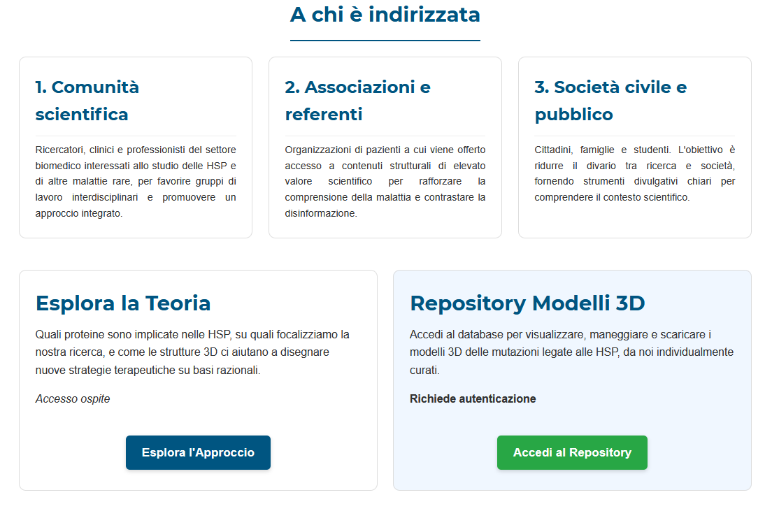
TORINO OPEN TO RARE: una piattaforma, due funzioni
https://3dmol-open2rare.unito.it/
Notes:
TORINO OPEN TO RARE nasce quindi con una duplice funzione.
Da un lato, raccoglie e rende disponibili i modelli tridimensionali delle proteine e le risorse scientifiche associate.
Dall’altro, li contestualizza e li accompagna con spiegazioni e contenuti che ne facilitano la comprensione.
L’obiettivo è quindi unire, nello stesso ambiente, repository scientifico e comunicazione della ricerca.

Slide 5

Perché Moodle?
Flessibilitá
Gestione degli accessi
Sostenibilitá
Modularitá
Notes:
A questo punto la domanda è: perché utilizzare Moodle?
In questo caso Moodle non è stato pensato come un LMS per erogare un corso, ma come un’infrastruttura digitale flessibile.
Ci permetteva di integrare contenuti molto diversi, gestire differenti livelli di accesso e utilizzare strumenti già disponibili, come Glossario e Database.
Inoltre, la presenza di competenze Moodle consolidate all’interno dell’Università di Torino garantiva sostenibilità, gestione e aggiornamento della piattaforma nel tempo.

Slide 6
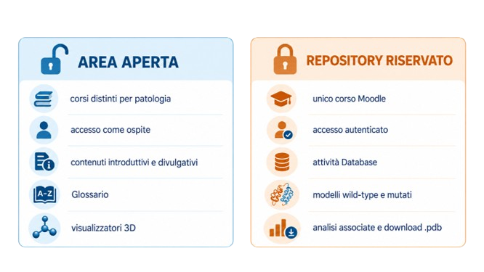
Come è organizzata la piattaforma
Notes:
La piattaforma è stata organizzata in due componenti principali.
Da una parte c’è un’area aperta, accessibile anche come ospite, nella quale i contenuti sono organizzati per patologia e accompagnati da spiegazioni, glossari e visualizzazioni tridimensionali.
Dall’altra c’è un repository riservato, accessibile previa autenticazione, che raccoglie i modelli strutturali e le informazioni scientifiche associate.
In questo modo, all’interno della stessa infrastruttura Moodle, possiamo gestire contenuti con livelli diversi di accesso e di approfondimento.

Slide 7
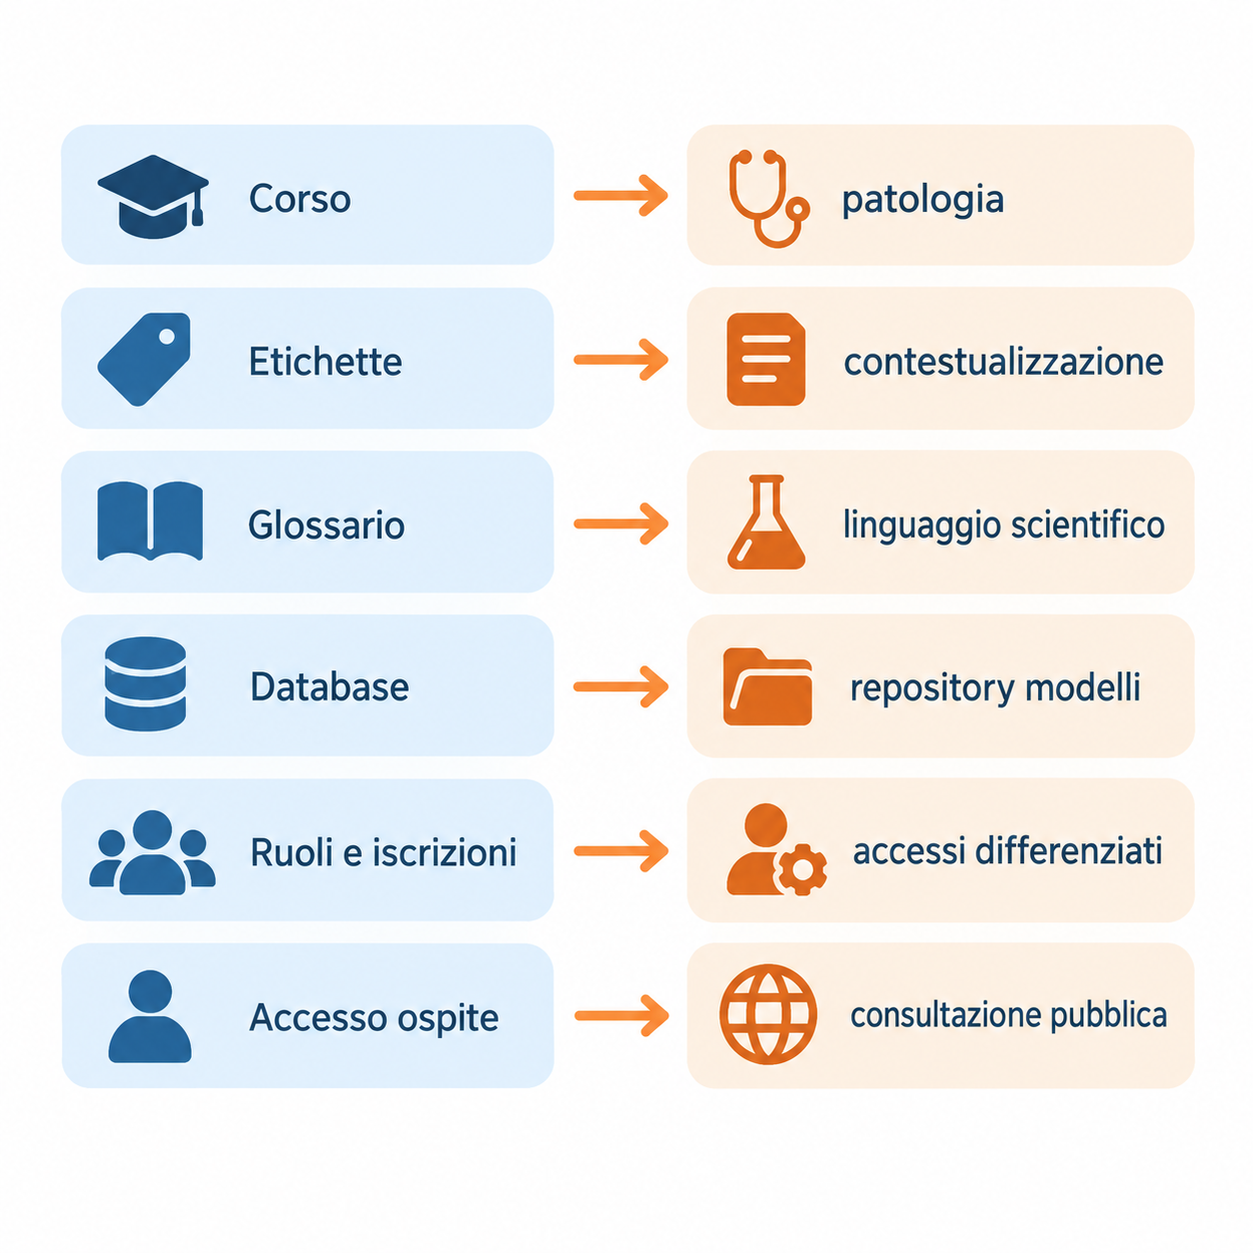
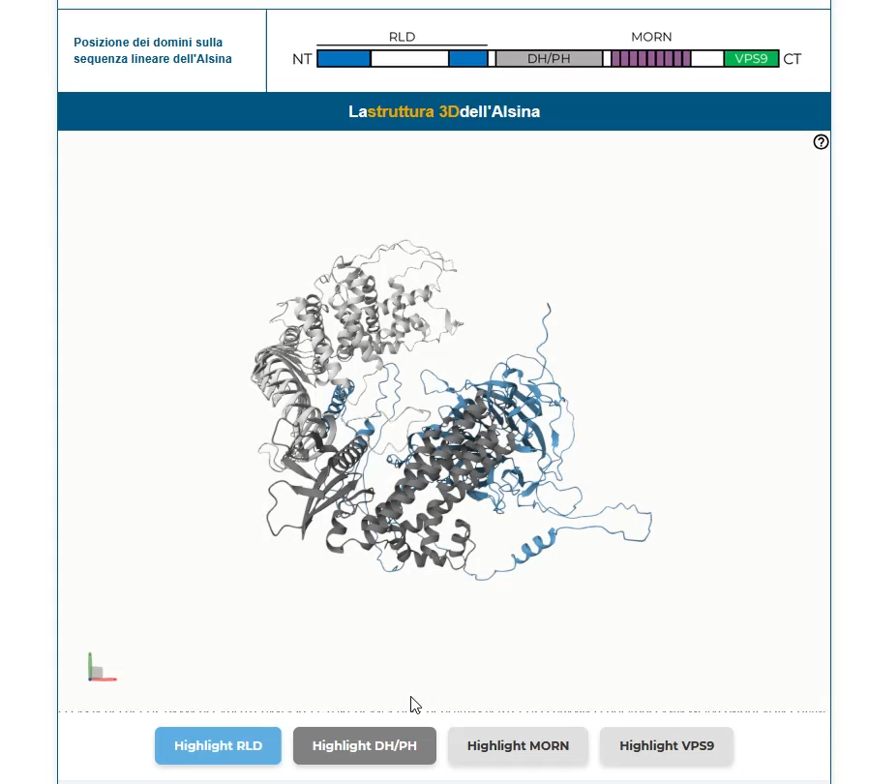
Funzionalità di Moodle e come usarle…
Notes:
Uno degli aspetti interessanti è che abbiamo utilizzato funzionalità Moodle molto comuni, ma con finalità diverse da quelle tradizionali.
Il corso diventa uno spazio dedicato a una patologia, il Glossario supporta la comprensione del linguaggio scientifico e il Database diventa il vero e proprio repository dei modelli.
A queste funzionalità abbiamo poi affiancato i visualizzatori tridimensionali, integrati direttamente all’interno dei corsi.
Quindi il lavoro non è stato tanto personalizzare Moodle, quanto reinterpretarne gli strumenti in funzione delle esigenze del progetto.

Slide 8
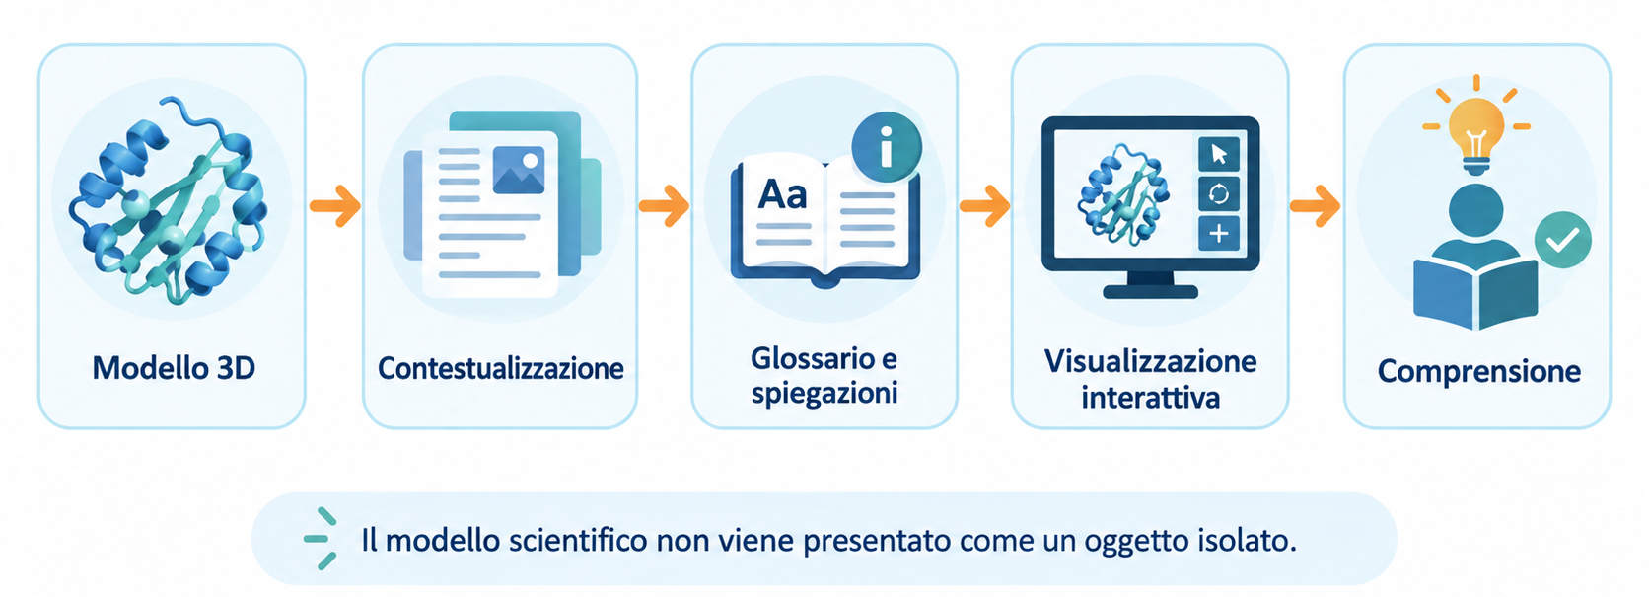
Dal dato scientifico alla conoscenza interpretabile
Notes:
L’obiettivo, però, non è semplicemente mettere a disposizione un modello tridimensionale.
Il modello viene inserito in un contesto informativo, accompagnato da spiegazioni, definizioni e strumenti di visualizzazione che aiutano a comprenderne il significato.
In questo senso Moodle diventa uno spazio di mediazione scientifica: non ospita soltanto il dato, ma contribuisce a renderlo interpretabile anche da utenti non specialisti.

Slide 9
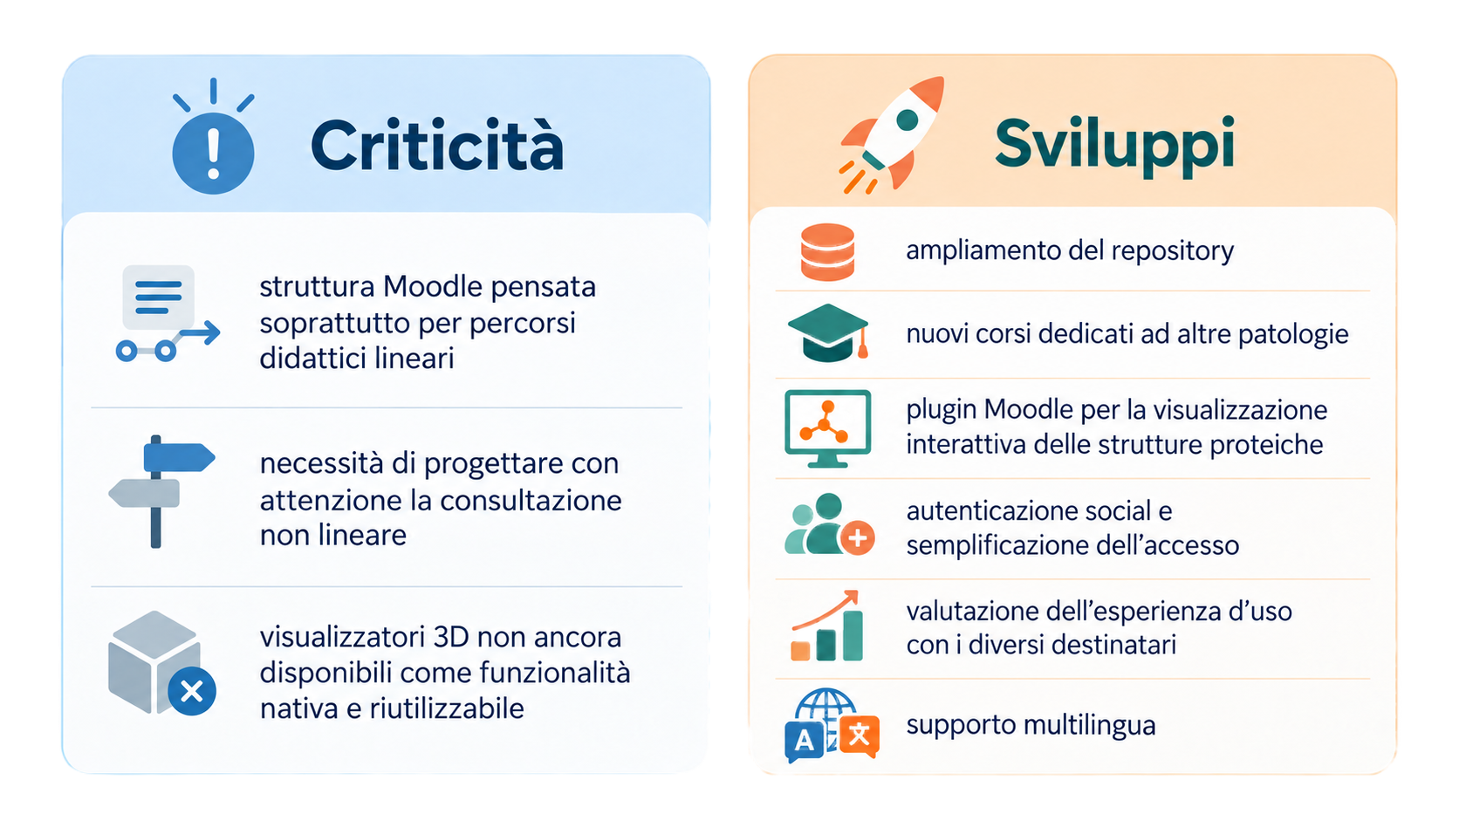
Criticità e sviluppi
Notes:
L’esperienza ha naturalmente evidenziato anche alcune criticità.
Moodle nasce soprattutto per la didattica, quindi utilizzarlo come ambiente di consultazione non lineare richiede una progettazione specifica. Anche l’integrazione dei visualizzatori 3D può essere ancora migliorata.
I prossimi sviluppi riguarderanno quindi l’ampliamento dei contenuti, la realizzazione di un plugin dedicato alla visualizzazione delle strutture proteiche e una semplificazione dell’accesso.
Sarà inoltre importante valutare l’esperienza d’uso coinvolgendo i diversi destinatari della piattaforma.

Slide 10
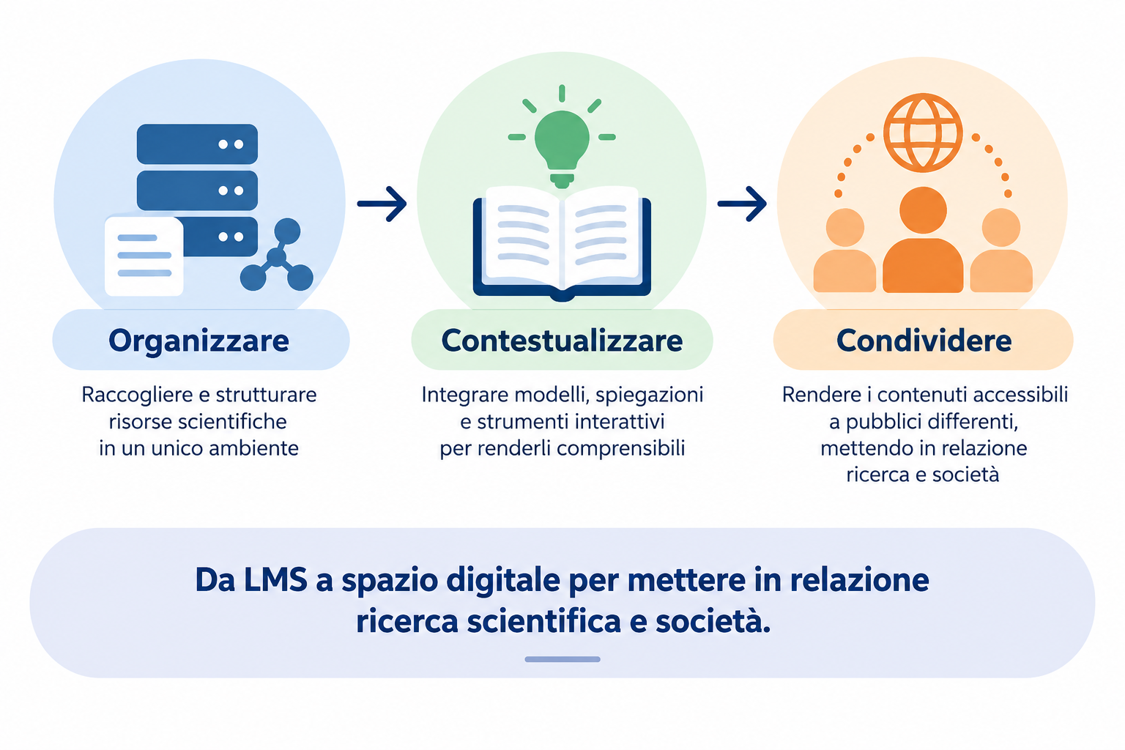
Conclusioni
Notes:
In conclusione, TORINO OPEN TO RARE mostra come Moodle possa essere utilizzato anche oltre la sua funzione tradizionale di LMS.
In questo caso diventa un’infrastruttura capace di organizzare risorse scientifiche, contestualizzarle e renderle accessibili a pubblici differenti.
Il valore della piattaforma sta quindi proprio nella possibilità di mettere in relazione ricerca scientifica e società all’interno di un unico ambiente digitale.

Slide 11

Grazie per l’attenzione!
Dalla ricerca alla società: l’uso di Moodle nella piattaforma TORINO OPEN TO RARE
Giulia Caron, Giuseppe Ermondi, Francesco Floris, Matteo Rossi Sebastiano
Università degli Studi di Torino
{giulia.caron, giuseppe.ermondi, francesco.floris, matteo.rossisebastiano}@unito.it

